Slide 1
V Congreso INVESTIGA I+D+i
Grupo investigador de Biotecnología
Biodiversidad y extinción de especies

Slide 2
Grupo Investigador
Moderador: D. Hugo de Lama Sánchez
Secretaria: D.ª Anna Llinàs Vaquer
Valentín Bascuñana de Miguel
Ruth Cantón Prieto
Víctor Espías Polo
Nuria Fresno Ruiz
Lara Isabel Galindo Calamonte
Paloma Garre Acabes
Inés González Reyes
Fernando Hernández Ulloa
Carlos Ladero Alonso
Silvia López Guerra
Eva López Sesma
Isabel Moreno Sánchez
Julia Pascual Herrero
Roberto Rocamora Budet
Miguel Segarra Martínez
Guillermo Serrano Muñiz
Giulliana Silva Testa
Blanca Travesí Bugallo
Amparo Valdecantos García
Aiala Vesga Plágaro
1

Slide 3
Índice
INTRODUCCIÓN
CAUSAS
2.1 NATURALES
2.2 HUMANAS
3. CONSECUENCIAS
3.1. DE LA EXTINCIÓN EN LOS ECOSISTEMAS
3.2. DE LA EXTINCIÓN EN LOS HUMANOS
4.ESPECIES
5.MÉTODOS Y SOLUCIONES
6.INVERSIÓN Y REVERSIÓN
7.CONCLUSIÓN

Slide 4
1. INTRODUCCIÓN
BIOTECNOLOGÍA
BIODIVERSIDAD
EXTINCIÓN DE ESPECIES

Slide 5
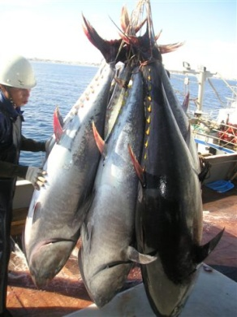
2. CAUSAS
Causas Naturales
Teoría de Darwin
Catástrofes naturales
Causas Humanas
Contaminación
Sobreexplotación

Slide 6
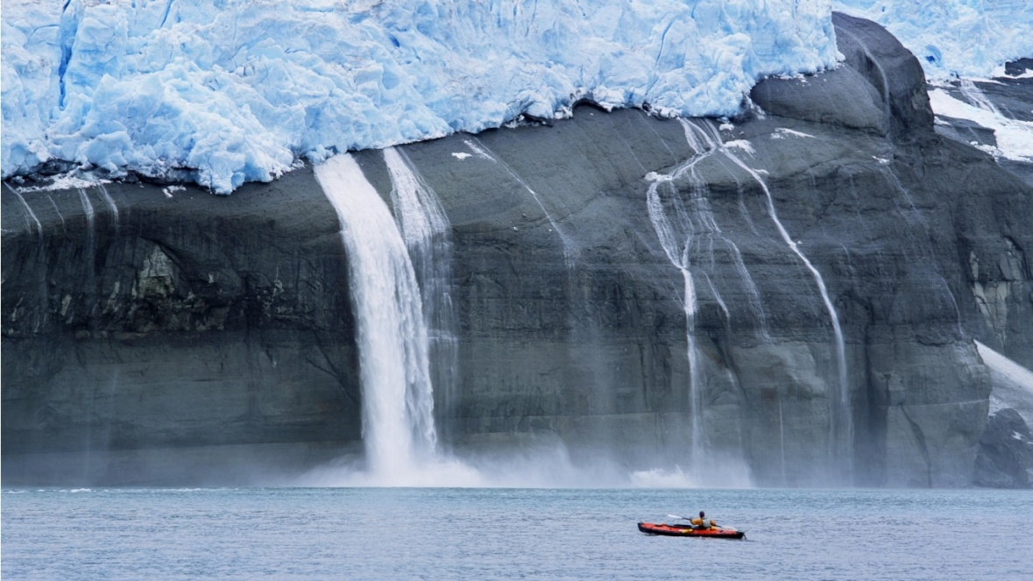
3. CONSECUENCIAS
En los humanos
En el medio ambiente

Slide 7
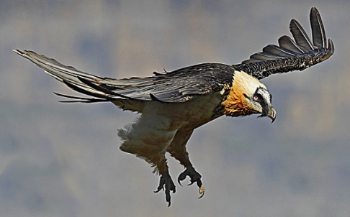
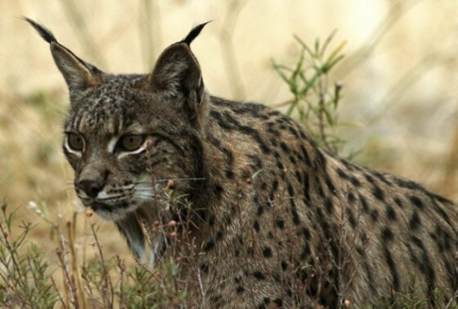
4. ESPECIES

Slide 8
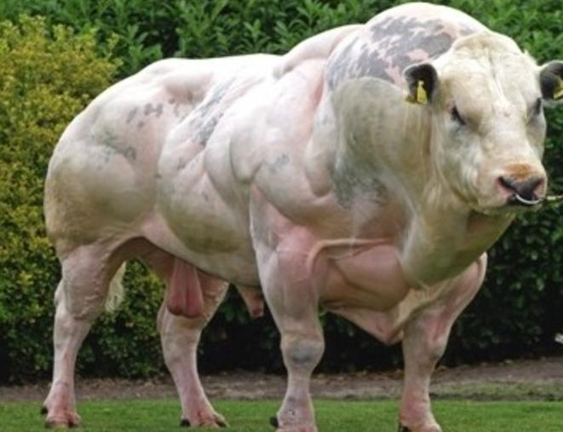
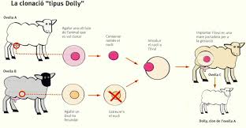
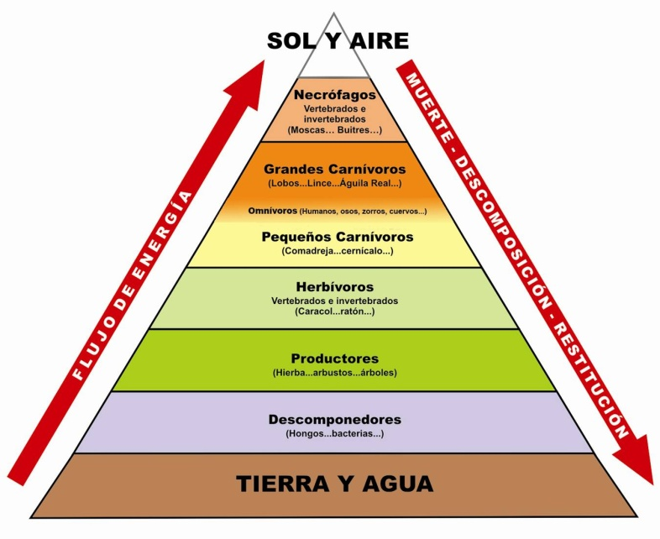
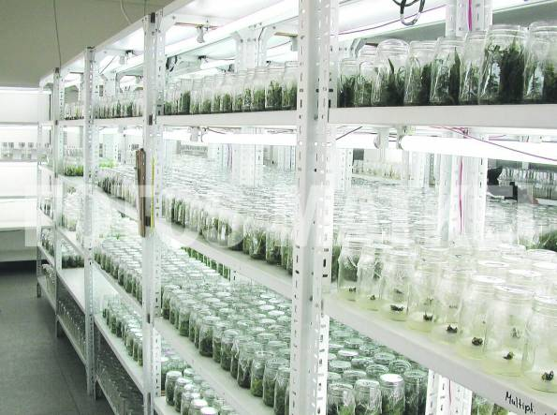
5. MÉTODOS Y SOLUCIONES

Slide 9
6. INVERSIÓN Y REVERSIÓN

Slide 10
7. CONCLUSIONES
Opinión personal del grupo
¿Progreso o retroceso?

Slide 11
¿SE IMAGINAN TENER QUE CONTARLES EN UNOS AÑOS A SUS NIETOS QUÉ ERA UN TIGRE?

